Slide 1
Бюджет
УПРАВЛЕНИЯ ПО РЕАЛИЗАЦИИ АНТИКОРРУПЦИОННОЙ ПОЛИТИКИ
мурманской области
для граждан
ВЫПУСК 20. ИСПОЛНЕНИЕ за 4 кв. 2024 года

Slide 2
СТРУКТУРА УПРАВЛЕНИЯ ПО РЕАЛИЗАЦИИ АНТИКОРРУПЦИОННОЙ ПОЛИТИКИ МУРМАНСКОЙ ОБЛАСТИ
ПОЛОЖЕНИЕ ОБ УПРАВЛЕНИИ ПО РЕАЛИЗАЦИИ АНТИКОРРУПЦИОННОЙ ПОЛИТИКИ
МУРМАНСКОЙ ОБЛАСТИ
(Утверждено постановлением Правительства Мурманской области от 15.11.2019 № 511-ПП)
НАЧАЛЬНИК УПРАВЛЕНИЯ ПО РЕАЛИЗАЦИИ АНТИКОРРУПЦИОННОЙ ПОЛИТИКИ МУРМАНСКОЙ ОБЛАСТИ
ПШЕНИЧНЫЙ МИХАИЛ АЛЕКСАНДРОВИЧ
ЗАМЕСТИТЕЛЬ НАЧАЛЬНИКА УПРАВЛЕНИЯ
СЕКТОР ПРОТИВОДЕЙСТВИЯ КОРРУПЦИИ В ОРГАНАХ ГОСУДАРСТВЕННОЙ ВЛАСТИ
СЕКТОР ПРОТИВОДЕЙСТВИЯ КОРРУПЦИИ В ОРГАНАХ МЕСТНОГО САМОУПРАВЛЕНИЯ
2

Slide 3
СВЕДЕНИЯ О ФИНАНСОВОМ ОБЕСПЕЧЕНИИ ДЕЯТЕЛЬНОСТИ УПРАВЛЕНИЯ
ЗА 4 КВАРТАЛ 2024 ГОДА
млн рублей
2024 год
план
4 кв. 2024 год
факт
Исполнение
бюджета
Закон
Мурманской области
от 18.12.2023 № 2949-01-ЗМО
«Об областном бюджете
на 2024 год и на плановый период 2025 и 2026 годов
РАСХОДЫ
27,8
26,0
93,75 %
УТВЕРЖДЕНО:
ИСПОЛНЕНО:
25,5
Обеспечение функций по реализации антикоррупционной политики
в Мурманской области
25,0
Обеспечение функций по реализации антикоррупционной политики
в Мурманской области
0,75
Проведение исследования «бытовой» коррупции в Мурманской области социологическими методами в рамках регионального антикоррупционного мониторинга"
0,2
Проведение исследования «бытовой» коррупции в Мурманской области социологическими методами в рамках регионального антикоррупционного мониторинга"
0,75
Проведение исследования «деловой» коррупции в Мурманской области социологическими методами в рамках регионального антикоррупционного мониторинга"
0,2
Проведение исследования «деловой» коррупции в Мурманской области социологическими методами в рамках регионального антикоррупционного мониторинга"
0,55
Изготовление и распространение видеоматериалов направленных
на антикоррупционное правовое просвещение граждан
0,55
Изготовление и распространение видеоматериалов направленных
на антикоррупционное правовое просвещение граждан
0,2
Изготовление продукции с антикоррупционной символикой
для профилактических мероприятий
0,2
Изготовление продукции с антикоррупционной символикой для профилактических мероприятий
0,1
Изготовление печатной продукции антикоррупционной тематики
0,1
Изготовление печатной продукции антикоррупционной тематики

Slide 4
ППМО от 11.11.2020 № 793-ПП
ГП «ГОСУДАРСТВЕННОЕ УПРАВЛЕНИЕ И ГРАЖДАНСКОЕ ОБЩЕСТВО»
Цель - Создание условий для обеспечения эффективного государственного и муниципального управления
Задачи:
Повышение эффективности мер по противодействию коррупции в исполнительных органах государственной власти Мурманской области.
Целевые показатели программы:
Доля граждан, столкнувшихся с проявлениями коррупции.
Сроки и этапы реализации подпрограммы: 2021-2025 годы
Приоритетами государственной политики в сфере реализации государственной программы являются:
- противодействие коррупции, прежде всего за счет создания условий, затрудняющих возможность коррупционного поведения и обеспечивающих снижение уровня коррупции;
- совершенствование антикоррупционных механизмов;
- повышение правовой культуры населения региона и широкое привлечение граждан к противодействию коррупции.
Ответственный исполнитель – Аппарат Правительства Мурманской области

Slide 5
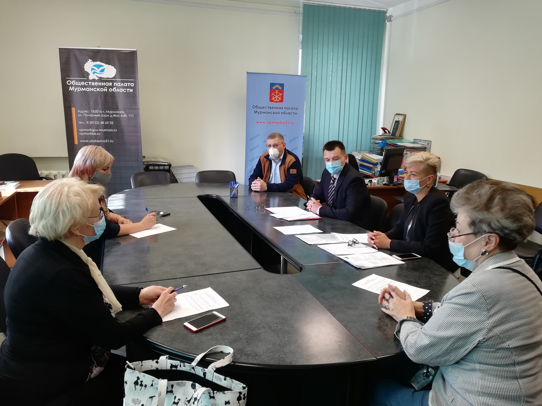
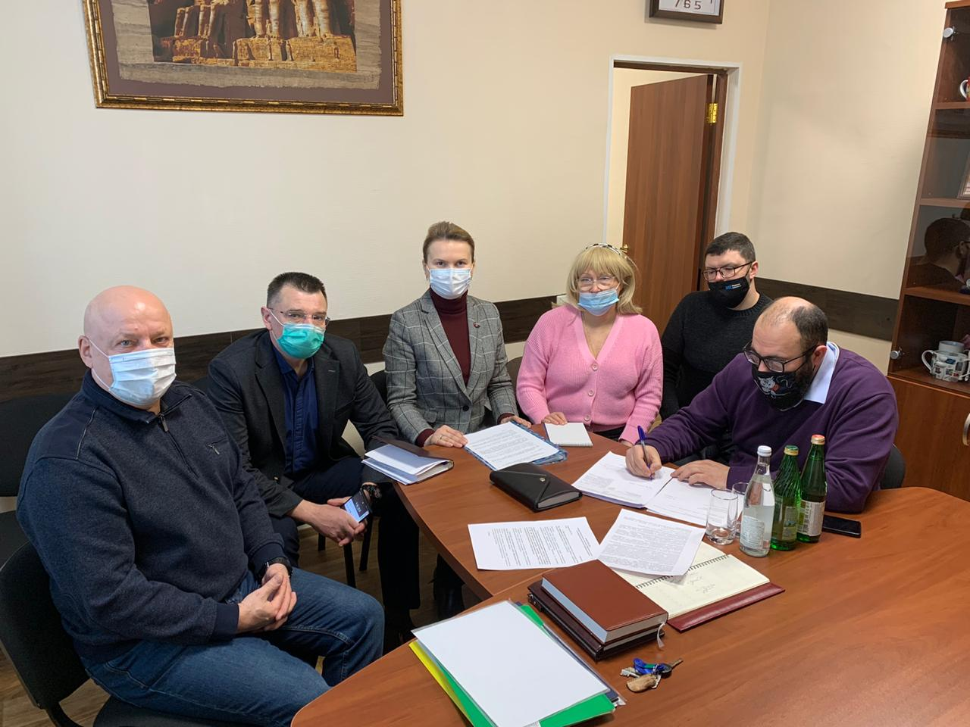
РАБОТА ОБЩЕСТВЕННОГО СОВЕТА
ОБЩЕСТВЕННЫЙ СОВЕТ ПРИ УПРАВЛЕНИИ
ПО РЕАЛИЗАЦИИ АНТИКОРРУПЦИОННОЙ ПОЛИТИКИ МУРМАНСКОЙ ОБЛАСТИ
Правовая база, состав Общественного совета и другая информация о работе Общественного совета размещена на сайте
Управления по реализации антикоррупционной политики Мурманской области
https://anticorrmo.gov-murman.ru/activities/anticorr_upr/public_council/
ПОЛОЖЕНИЕ ОБ ОБЩЕСТВЕННОМ СОВЕТЕ
ПРИ УПРАВЛЕНИИ УТВЕРЖДЕНО ПРИКАЗОМ
ОТ 03.06.2020 № 45-ОД
КОЛИЧЕСТВО ЧЛЕНОВ : 5 ЧЕЛОВЕК
РЕЗЕРВ КАНДИДАТОВ В ЧЛЕНЫ:
5 ЧЕЛОВЕК
5

Slide 6
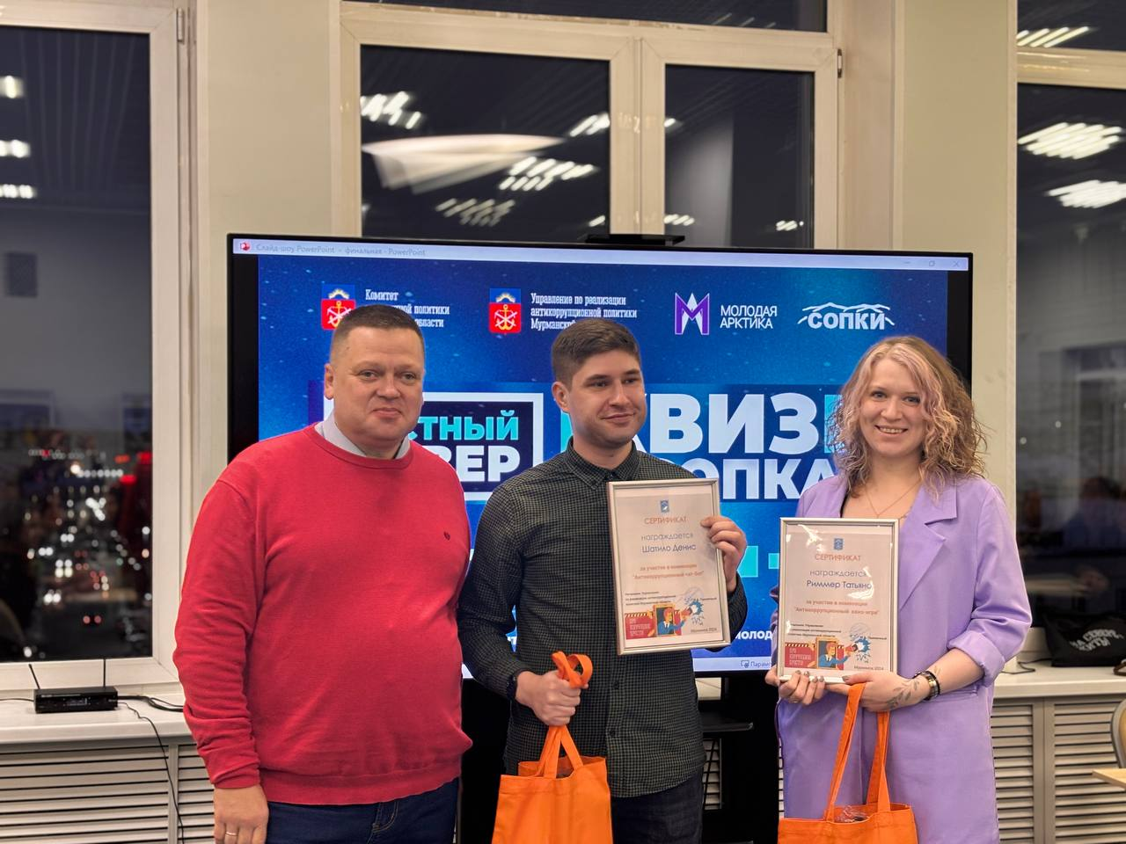
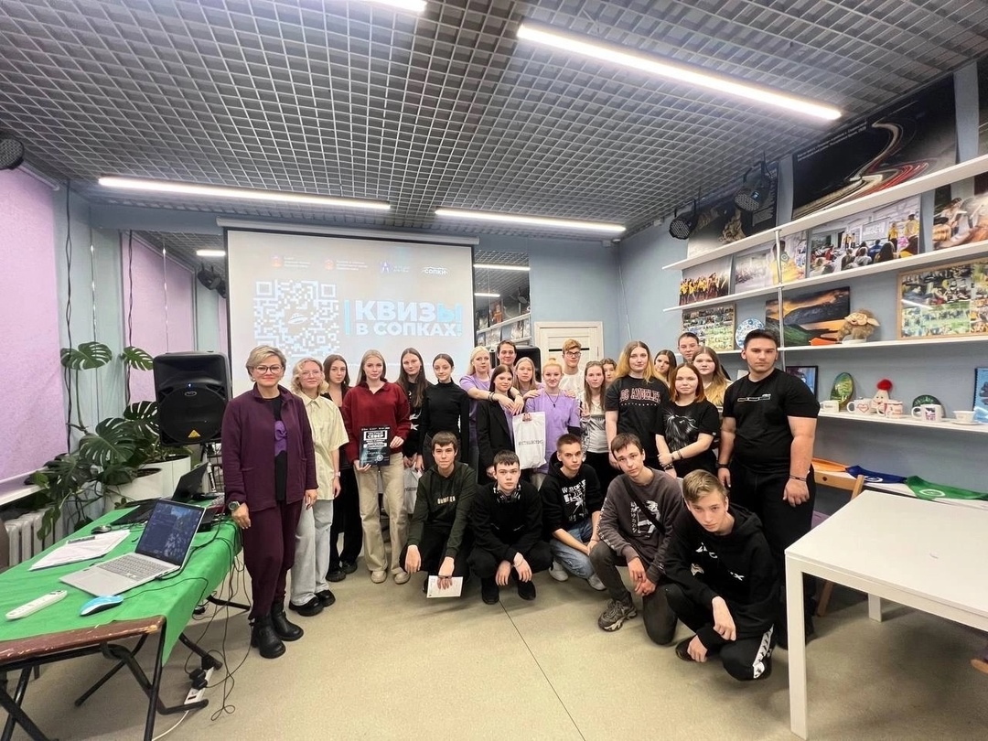
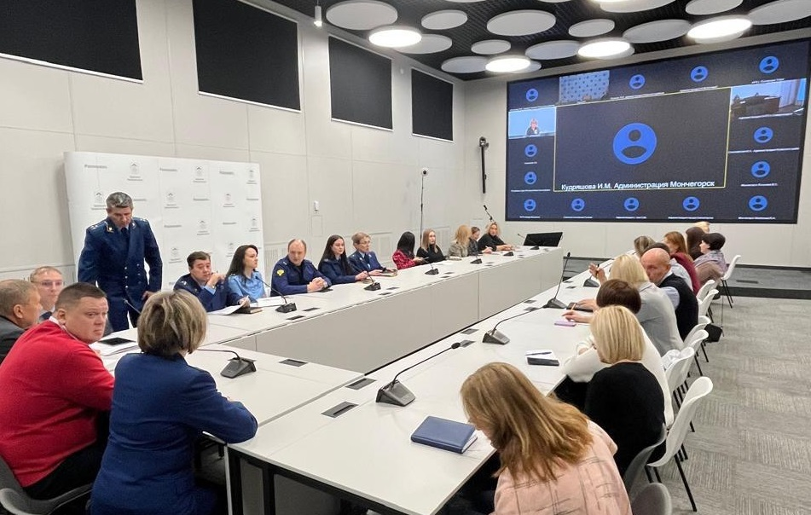
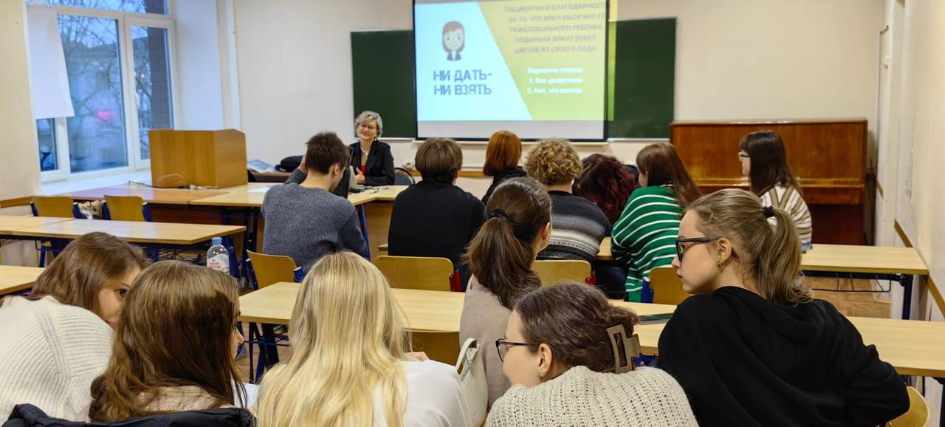

АНТИКОРРУПЦИОННАЯ ПРОПАГАНДА И ПРОСВЕЩЕНИЕ В 4 КВАРТАЛЕ 2024 г.
30.09.2024 на базе ЦУР Мурманской области состоялся областной семинар-совещание, посвященный вопросам проведения проверок контроля за законностью получения денежных средств.
Мероприятие организовано Управлением по реализации антикоррупционной политики Мурманской области совместно с прокуратурой Мурманской области.
Организованы и проведены 5 этапов антикоррупционного квиза «Честный север» среди команд из 20-ти муниципальных образований Мурманской области ( финальная игра состоялась 08.12.2024).
15.11.2024 в преддверии Всероссийского дня правовой помощи детям проведены мероприятия антикоррупционной тематики для студентов Мурманского арктического университета.

Slide 7
О КЛЮЧЕВЫХ РЕЗУЛЬТАТАХ УПРАВЛЕНИЯ
СДЕЛАНО В 4 КВАРТАЛЕ 2024 г.
ПЛАНИРУЕТСЯ В 1 КВАРТАЛЕ 2025 г.
-заседание Комиссии по координации работы по противодействию коррупции в мурманской области с обсуждением результатов проведенного в Мурманской области социологического исследования о состоянии «бытовой» и «деловой» коррупции и выработкой дальнейших мер по снижению коррупционных показателей
-ПОСТУПЛЕНИЕ В УПРАВЛЕНИЕ В РАМКАХ ДЕКЛАРАЦИОННОЙ КОМПАНИИ 2025 ГОДА СВЕДЕНИЙ (СПРАВОК) О ДОХОДАХ, РАСХОДАХ, ОБ ИМУЩЕСТВЕ И ОБЯЗАТЕЛЬСТВАХ ИМУЩЕСТВЕННОГО ХАРАКТЕРА ГОСУДАРСТВЕННЫХ ГРАЖДАНСКИХ СЛУЖАЩИХ МУРМАСНКОЙ ОБЛАСТИ И ОБЕСПЕЧЕНИЕ ИХ АНАЛИЗА гис «поСЕЙДОН»
-ОРГАНИЗАЦИЯ УЧАСТИЯ СЛУЖАЩИХ И ОРГАНОВ МЕСТНОГО САМОУПРАВЛЕНИЯ ВО ВСЕРОССИЙСКОМ АНТИКОРРУПЦИОННОМ ДИКТАНТЕ, А ТАКЖЕ ВИКТОРИНЕ ПОДГОТОВЛЕННОЙ УПРАВЛЕНИЕМ
-ПРОВЕДЕНИЕ СЕМИНАРА-СОВЕЩАНИЯ С ДОЛЖНОСТНЫМИ ЛИЦАМИ КАДРОВЫХ СЛУЖБ ИСПОЛНИТЕЛЬНЫХ ОРГАНОВ И ОРГАНОВ МЕСТНОГО САМОУПРАВЛЕНИЯ ПО ВПРОСАМ, СВЯЗАННЫМ С ПРОВЕДЕНИЕМ ДЕКЛАРАЦИОННОЙ КОМПАНИИ 2025 ГОДА И ОРГАНИЗАЦИИ АНТИКОРРУПЦИОННОЙ РАБОТЫ
Цель- создание условий для обеспечения эффективного государственного и муниципального управления
-Проведение Управлением совместно с Управлением Президента РФ по вопросам государственной службы, кадров и противодействия коррупции, представителями Минтруда России семинара-совещание для представителей кадровых служб исполнительных органов Мурманской области по вопросам организации антикоррупционной работы
-ПРОВЕДЕНИЕ АНАЛИЗА ДЕЙСТВУЮЩИХ НОРМАТИВНЫХ ПРАВОВЫХ АКТОВ МУРМАСНКОЙ ОБЛАСТИ В СФЕРЕ ПРОТИВОДЕЙСТВИЯ КОРРУПЦИИ И ОБЕСПЕЧЕНИЕ В СЛУЧАЕ НЕОБХОДИМОСТИ ИХ КОРРЕКТРОВКИ С УЧЕТОМ ИЗМЕНЕНИЯ ФЕДЕРАЛЬНОГО ЗАКОНОДАТЕЛЬСТВА

Slide 8

Контактная информация:
Управление по реализации антикоррупционной политики Мурманской области
адрес: 183006, г. Мурманск, пр. Ленина, д. 75,
тел. 8(8152)486-203,
ОКПО 43272878, ОГРН 1205100000390,
ИНН/КПП 5190082583/519001001
anticorrmo.gov-murman.ru

